Slide 1
Case study Benetton
Adrienn Sárközi, Malwina Czepizak, Mercedes Fraunberger

Slide 2
Agenda
Historischer Hintergrund von Benetton
Fast-Fashion Industrie
Supply Chain Management von Zara, H&M und Benetton- Vergleich
Benettons duale Lieferkette
Benetton heute
Schlussfolgerung

Slide 3
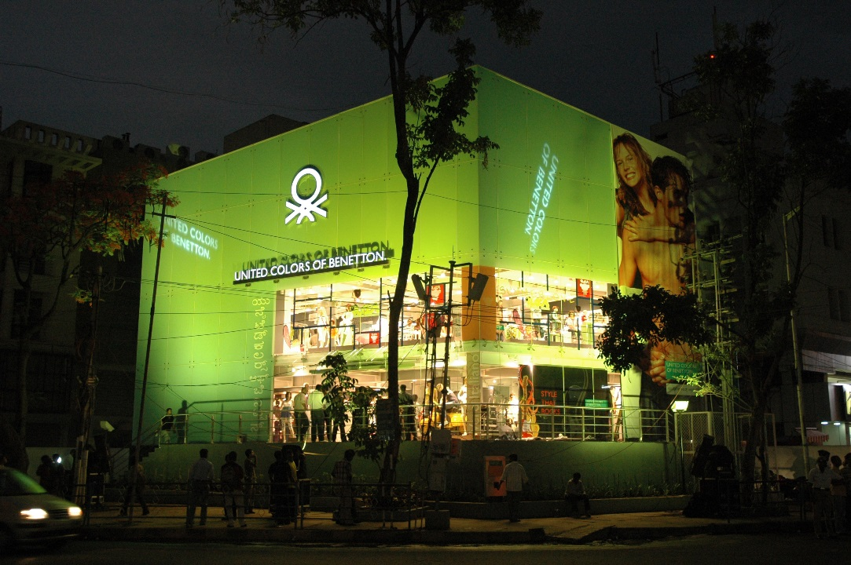
Historische Hintergrund

Slide 4
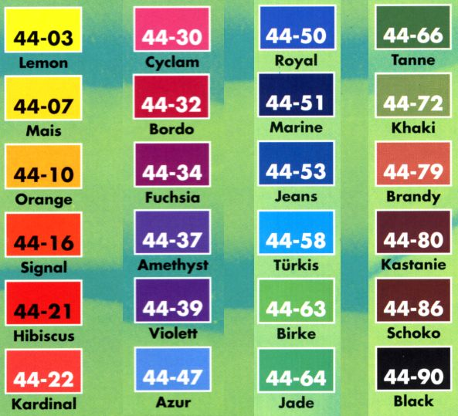
1972

Slide 5
1978

Slide 6
Historische Hintergrund
1980 neue Kampagne→New York
1982 Aldo Palmieri (Rektor)
1984 Oliviero Toscani
1988 Umsatz sank
1990 In 120 Länder Filiale
1994 Eigenes Kommunikationsforschungszentrum

Slide 7
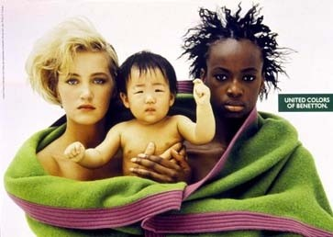

Slide 8
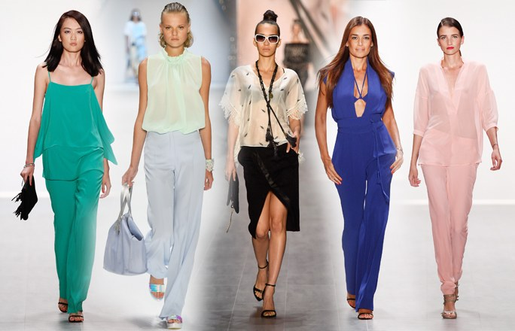
Fast Fashion-Industrie
schnelle Kopieren von Modetrends
6 bis 8 neue Kollektionen innerhalb eines
Jahres die Regel
knapper Liefertermine
Lohnkürzungen

Slide 9
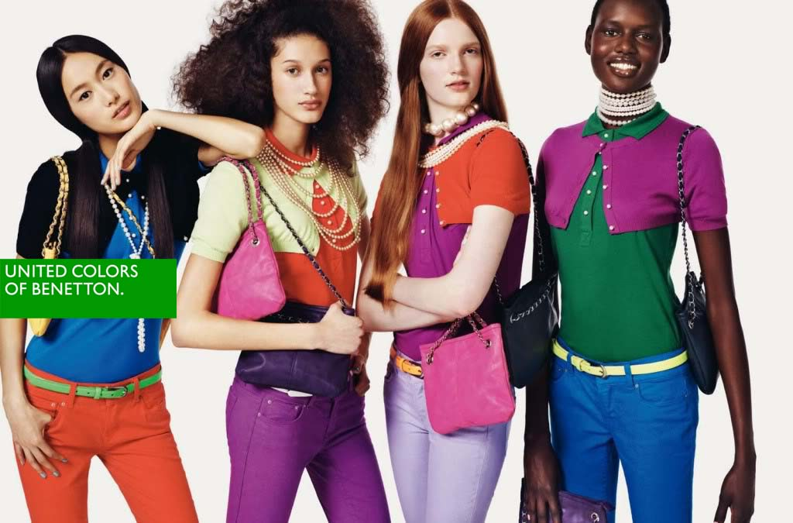
Vier Kundengruppen
1. Gruppe: Trendy mit kleinem Budget
Die Abwechslung ist im Sortiment wichtig
2. Gruppe: Preisorientiert und funktional
Preis im Mittelpunkt
3. Klassisch und qualitätsbewusst
Die Bestseller schnell zu produzieren
4. Konsumfreudig und modebewusst
Kein häufiger Wechsel des Sortiments

Slide 10
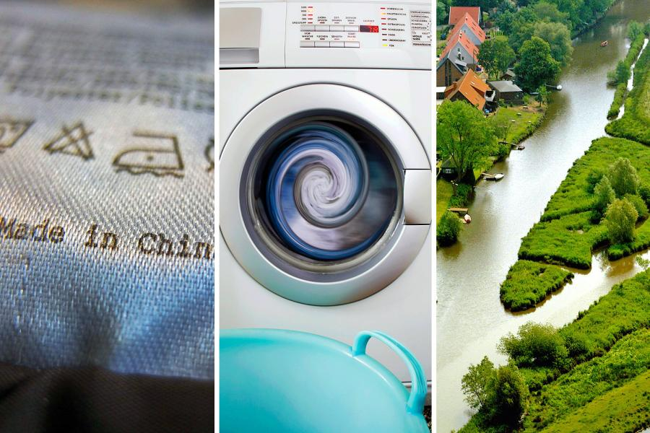
Die Schattenseite der Fast Fashion-Industrie
Es wird weltweit 80 Milliarden Kleidungsstücke produziert
ökologisch unverantwortliche Praktiken
Chemikalieneinsatz

Slide 11
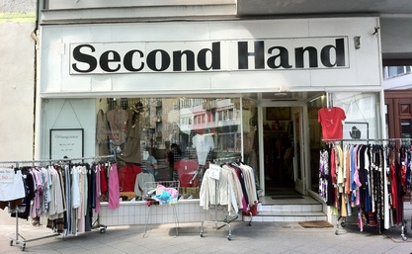
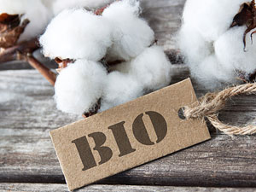
Tips für Verbraucher
Chemikalien vermeiden
in Second Hand kaufen
Qualität kaufen
Auf Textillabel achten
Grün kaufen
Bio- Baumwolle kaufen

Slide 12
Postponement bei Benetton
Unter Postponement wird kurz gefasst eine verzögerte Zusammenstellung verstanden.
allgemeine Kriterien
Kundenanpassung
Marktbestimmung

Slide 13
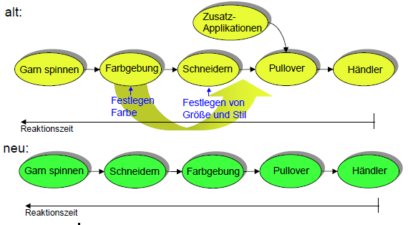
Farbgebung bei Benetton

Slide 14
Vergleich der Supply Chain der 3 größten Unternehmen
Ziel aller 3: immer modisch sein mit solchen Preisen, die sich jeder leisten kann
Ähnliche Lieferketten, unterschiedliche Marktposition
Benetton: weniger „high fashion“, aber höhere Qualität und Lebensdauer
4 Stufen

Slide 15
Gestaltung
Wichtige Rolle
Verschwimmende Grenze zw. High und fast fashion
H&M, Zara: Designer arbeiten mit Leute vom Einkauf
Benetton: 300 engagierte Designer
Standardisierung
Blitzkollektionen

Slide 16
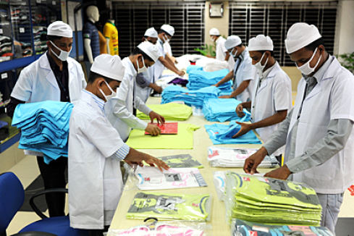
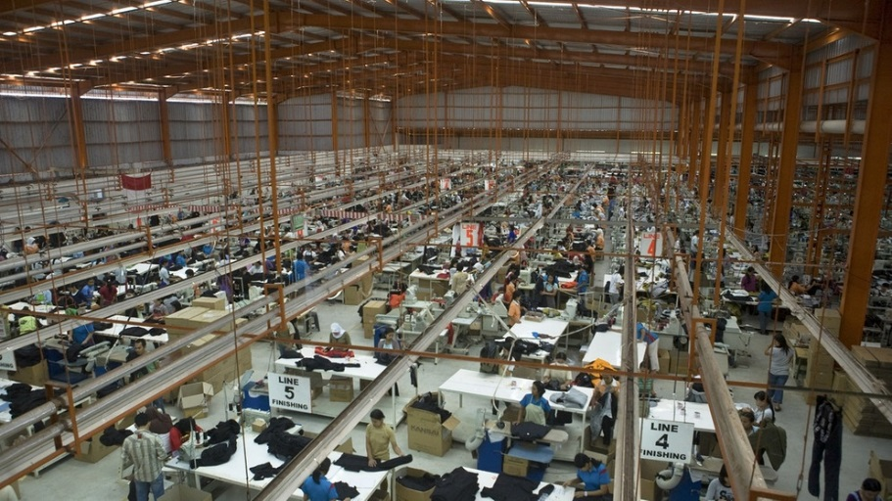
Produktion
Benetton - eigene Fabriken
Spezialisierung
100% Übersicht und Kontrolle
Später Färben

Slide 17
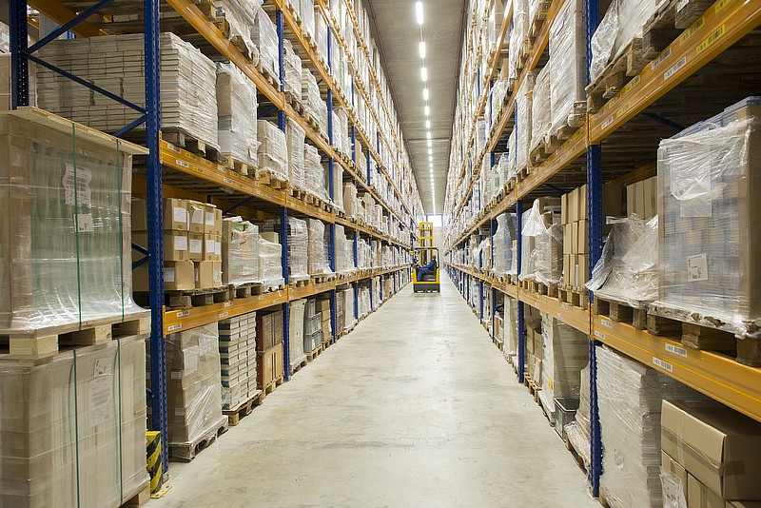
Verteilung und Vertrieb
Hoch automatisierte Lagerstätte nah zur Hauptproduktionsstellen
RFID chips
H&M: Zentrallager in Hamburg

Slide 18
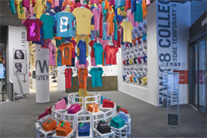
Verkauf
H&M: eigene Geschäfte mit gemütlicher Atmosphäre
Zara: kleiner als H&M- radikale Veränderung je 2-3 Wochen
Benetton: 1500-3000 qm
Ganze Kollektionen
Kauferlebnis

Slide 19
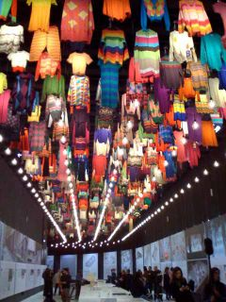
Duale Lieferkette von Benetton
Weniger als 20% in Italien
Wichtigste Ziele
Qualität
Richtiger Preis
Nähe
„time- to -market”
Rechtzeitige Lieferung
Vertikale Integration
Lieferkette basiert auf 2 Modellen

Slide 20
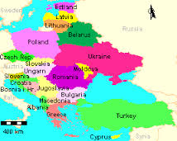
A; industrialisiertes Modell
Produktion: Italien, Osteuropa, Tunesien, Indien
Investition: Kroatien, Indien
Kontrolle, vertikale Integration auf hohem Niveau
Non-vertikale Prozesse sind in diesen Ländern outsourced
Hohe Automatisierung

Slide 21
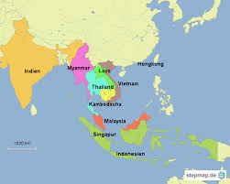
B; geschäftliches Modell
Produktion: China, Indien, Südostasien, Türkei
Ziel: Profitmaximierung
Niedrige Beschaffungskosten
Lokales Personal
Qualitätskontrolle und Regelbefolgung überwacht

Slide 22
Benetton Heutzutage
2000: 150Million Kleidungen/Jahr
2003: Veränderung in Zentrum
Nordica (Sportkleidung)
Verbreitung der Sortiment
2011: Qualität noch wichtiger
United Collors of Benetton
Playlife
2 Mld Umsatz

Slide 23
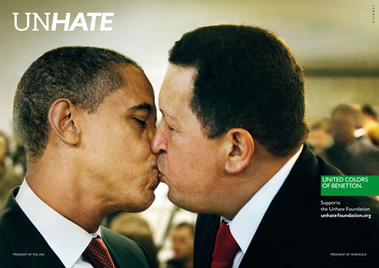
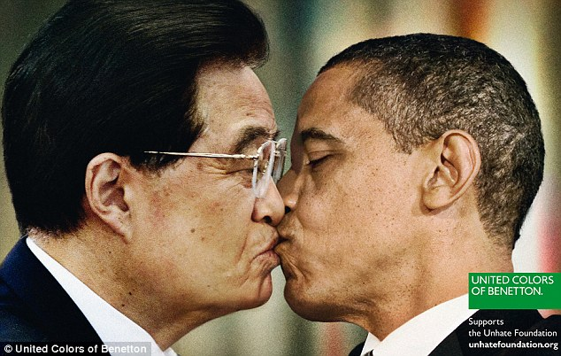

Slide 24
2012

Slide 25
Benetton Heutzutage
2014: Zentren von Herstellung: Trevisio
Führungskraft
2015
120 Länder
6000 Filiale
50000 Mitarbeiter

Slide 26
Fazit
der Umsatzanteil der Kosmetika und Schmuck steigt vom Jahr zum Jahr
wegen der Werbekampagne gingen die Kunden verloren
Die Werbung von den Klamotten spielt kleinere Rolle als die für die heutige Probleme der Bevölkerung
das Unternehmen braucht ein neues Konzept um den Umsatz an Kleidungen wieder zu steigern

Slide 28
Danke für Ihre Aufmerksamkeit ☺
Adrienn Sárközi, Malwina Czepizak, Mercedes Fraunberger

